Slide 1

Ку-ку-рі-ку!
Півень співає,
Сигнал хлопцям подає.
Через мить, Розпочнеться вистава!

Slide 2
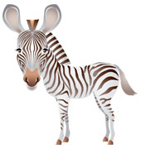
40∙4 :2 ∙ 7 +140 =
570 :19∙4 : 6 +50 =
250 ∙ 4 : 50 ∙4 :8 =

Slide 3

76 : 2 =38
87 : 3 = 27
96 : 6 =16
13 ∙5 = 68
23 ∙ 3 = 69
32 ∙ 2= 64

Slide 4
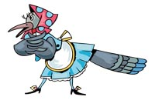

: 10

Slide 5

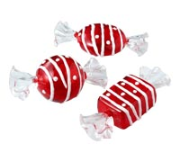
«Білочка» 20:4=5
«Степ» 21:4 =5 (ост 1)
«Джек» 22:4 = 5 (ост 2)
«Маскарад» 23:4 = 5(ост 3)
«Оленка» 24:4= 6(ост 0)
«Бджілка» 25:4= 6 (ост 1)

